Slide 1
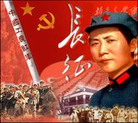
第17课
中国工农红军长征
Notes:
片头

Slide 2
学习目标
1.知道红军长征的原因和遵义会议的内容；分析理解遵义会议的历史意义。
2.掌握长征的路线；了解红军长征过程中艰难险阻并体会长征精神。

Slide 3
自学提纲
阅读第17课教材，思考下列问题：（4分钟）
1.红军长征的原因、起止时间、经过、红军长征几次会师和长征胜利的意义。
2.红军长征途中遇到了哪些困难的，长征的胜利给我们留下了哪些宝贵的精神遗产？
3.遵义会议的时间、内容、意义

Slide 4
红军的五次反“围剿”
 | 时间 | 敌 我 | 领导人 | 战略战术 | 结果
第一至四次
军队人数
毛泽东
（前三次）
10万 4万
20万 3万
30万 3万
50万 7万
避敌主力诱敌深入
集中优势
各个击破
1930年
至
1933年
周恩来
朱德
（第四次）
胜利
第五次
1933年10月至
1934年
分散兵力，进攻冒险，防御保守。
博古
李德
失利
50万
8万

Slide 5
1935年10月中央红军到达陕北
1936年10月红军三大主力会师
陕甘宁
将台堡
吴起镇
会宁
过草地
松潘草地
爬雪山
飞夺泸定桥
强渡大渡河
夹金山
1935年1月
遵义会议
大
四渡赤水
渡
河
乌
赤
金
水
遵义
突破湘江
河
江
湘
沙
中 央
江
江
于都
瑞金
巧渡金沙江
强渡乌江
冲破四道
封锁线
1934年10月
开始长征

Slide 6
时间
1934、10-1936、10
原因
第五次
红军 反“围剿”失败
经过
中央革命根据地
突破四道封锁线
渡过湘江
渡过乌江
强渡大渡河
巧渡金沙江（跳出敌人的包围圈）
四渡赤水（打乱敌人的追剿计划）
解放遵义（遵义会议）
飞夺泸定桥
爬雪山
过草地
陕北吴起镇会师1935年10月
三大主力红军甘肃会师
红一、红二、红四1936年10月

Slide 7
时间
1935年1月
地点
遵义
解决了……，取消了……，肯定了……。
遵义会议
内容
确立了……，
挽救了……，
成为了……，
标志着……
意义
为什么说遵义会议是我党历史上生死攸关的转折点？

Slide 8
中国共产党诞生
（1921年）
遵义会议
（1935年）
新中国成立
（1949年）
14年
转折点
14年
出现了很多错误，如大革命的失败、第五次反“围剿”的失利
由胜利走向胜利，建立新中国
幼稚
成熟

Slide 9
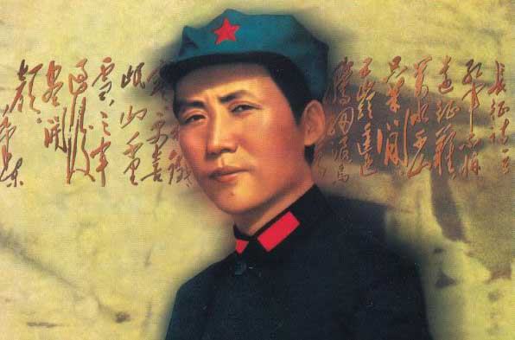
七律·长征
1935年10月 毛 泽东
红军不怕远征难，
万水千山只等闲。
五岭逶迤腾细浪，
乌蒙磅礴走泥丸。
金沙水拍云崖暖，
大渡桥横铁索寒。
更喜岷山千里雪，
三军过后尽开颜。

Slide 10
中国工农红军长征简图
⑾
⑩
甘肃
陕西
将台堡
吴起镇
会宁
⑨
西康
⑧
赤水河
四川
E
大渡河
C
乌江
B
湘江
金沙江
④
②
D
遵义
湖南
A
江西
⑥
贵州
中 央
于都
瑞金
①
福建
⑦
云南
⑤
③
广西
广东

Slide 11
红军不怕远征难
(1934、10
1936、10)
原因
红军 反“围剿”失败
第五次
经过
中央革命根据地
突破四道封锁线
突破湘江
渡过乌江
强渡大渡河
巧渡金沙江
四渡赤水
解放遵义
飞夺泸定桥
爬雪山
过草地
陕北吴起镇会师
粉碎了……
三大主力红军甘肃会师
意义
保存了……
使……转危为安
1936年10月

Slide 12
七嘴八舌
红军长征不仅给党和人民留下了宝贵的精神财富，还给中华民族留下了宝贵的“长征精神”。长征精神包括哪些精神？我们应如何继承和弘扬长征精神？
长征精神：革命英雄主义、集体主义、坚定的信念的精神
百折不挠、自强不息的精神；
万众一心、团结拼搏的精神；
不怕牺牲、艰苦奋斗的精神；
乐观向上、积极进取的精神；

Slide 13
我们应如何继承和弘扬长征精神？
在国家利益面前要有不怕牺牲、勇往直前的大无畏精神
在现实生活中要体现众志成城、团结互助的协作精神；
在学习和工作中要有坚定思想、充满信心的革命乐观主义精神；
在困难面前要有百折不挠、排除万难的革命英雄主义精神；

Slide 14
中国工农红军长征简图
⑩
⑾
甘肃
陕西
将台堡
吴起镇
会宁
⑨
西康
⑧
赤水河
四川
E
大渡河
C
乌江
B
湘江
金沙江
④
①
D
遵义
湖南
A
江西
⑥
贵州
中 央
②
于都
瑞金
福建
⑦
云南
⑤
③
广西
广东

Slide 15
33、10月临大敌，五次围剿战火起；
博古、李德错指挥，被迫放弃根据地；
红军不怕远征难，实行战略大转移；
长征途中到遵义，正确领导才确立；
救党救军救革命，生死攸关转危机；
渡赤水，乱计划；过金沙，蒋叹息。
大渡桥，显勇气；爬雪山，过草地。
三五年，吴起镇；三六年，大胜利。
长征二万五千里，世界史上是壮举。

Slide 16
选一选
C
1、在第几次反“围剿”失败后红军被迫开始进行长征___
A、三 B、四 C、五 D、六
B
2、毛泽东在党中央的核心地位确立是在_____
A、第五次反围剿后 B、遵义会议后 C、渡过金沙江 D、长征结束后
A
3、红军长征打乱敌人的追剿计划是在哪一事件后____
A、四渡赤水 B、渡过乌江 C、渡过金沙江 D、飞夺泸定桥
C
4、红军长征中跳出敌人的包围是在哪一事件后_____
A、四渡赤水 B、渡过乌江 C、渡过金沙江 D、飞夺泸定桥

Slide 17
5、红军长征结束时胜利会师的三大主力是：①红一方面军 ②红二方面军 ③红三方面军④红四方面军_____
B
A、①②③ B、①②④ C、①③④ D、②③④
B
6、1936年10月三大主力红军会师的地点是：_____
A、遵义 B、甘肃 C、吴起镇 D、井冈山
C
7、红军长征胜利结束的时间是：____
A、1933年10月 B、1935年10月 C、1936年10月 D、1934年10月
D
8、红军长征取得胜利的关键性事件是： _____
A、强渡大渡河 B、四渡赤水河 C、渡过金沙江 D、遵义会议的召开

Slide 18
填一填
1934
10
1、_____年____月，党中央和中央红军离开中央革命根据地，开始长征；_____年_____月到达陕甘革命根据地的_____镇，与陕北红军胜利会师；_____年_____月，红二方面军和红四方面军到达_____，同前来接应的红一方面军胜利会师。红军三大主力会师宣告红军二万五千里长征胜利结束。
1935
10
吴起
1936
10
甘肃
1
遵义
2、_____年_____月，党中央在_____召开政治局扩大会议，集中全力解决了_____等人在军事上和组织上的错误，肯定了________的正确主张。
1935
博古
毛泽东
遵义会议
3、我党历史上生死攸关的转折点是__________。

Slide 19
填 图 题
中国工农红军长征简图
甘 肃
陕甘宁
陕 西
会宁
D
C
吴起镇
松潘草地
西 康
夹金山
四 川
大
渡
河
遵义
B
乌
湖 南
赤
金
水
河
江
江 西
沙
湘
A
瑞金
江
贵 州
福建
江
云 南
广 西
广 东

